Slide 1

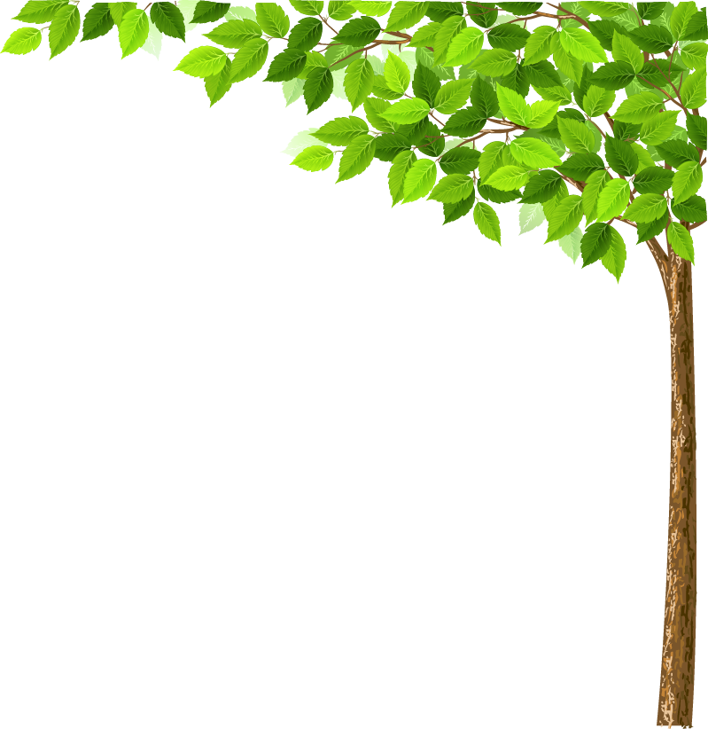
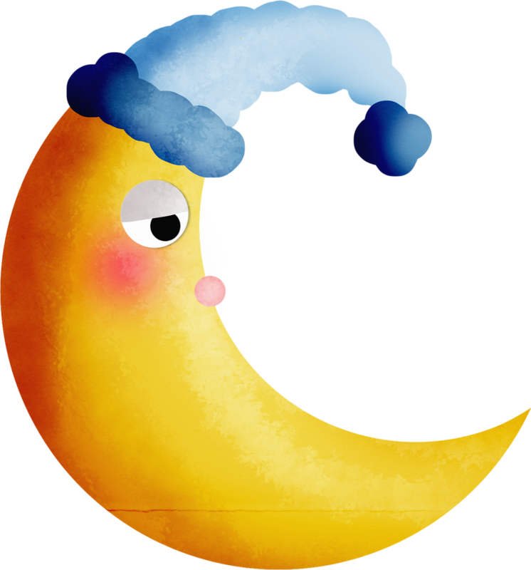


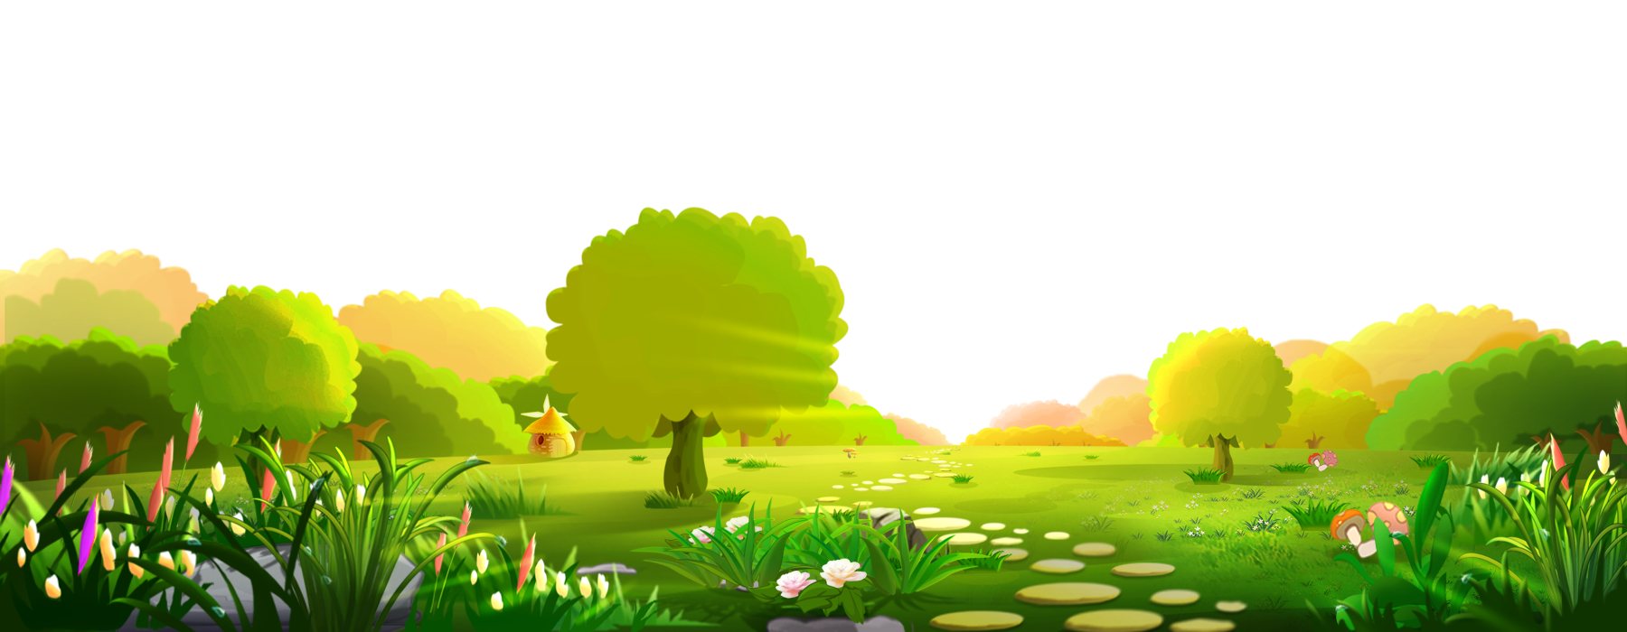
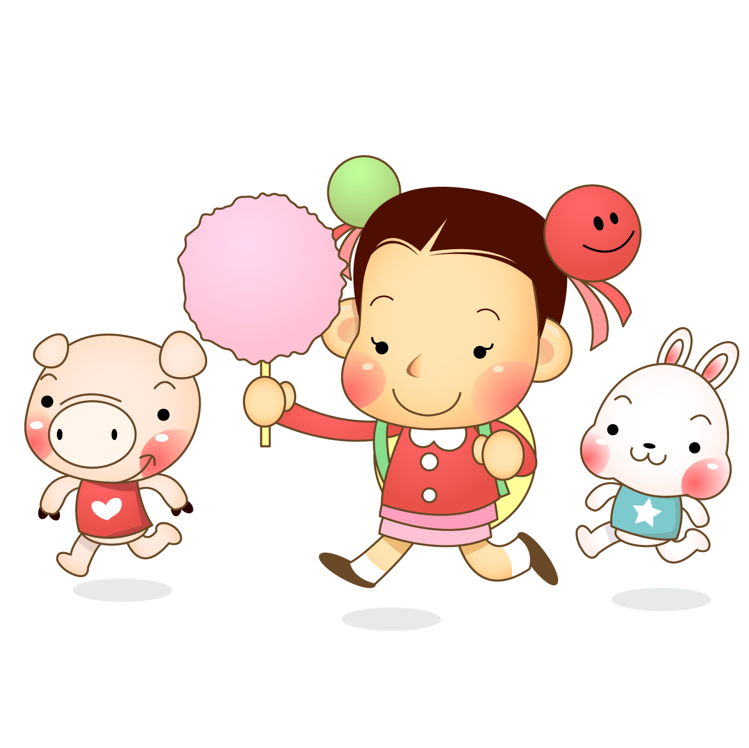
CHỦ ĐỀ
KHU RỪNG NHIỆT ĐỚI

Slide 2

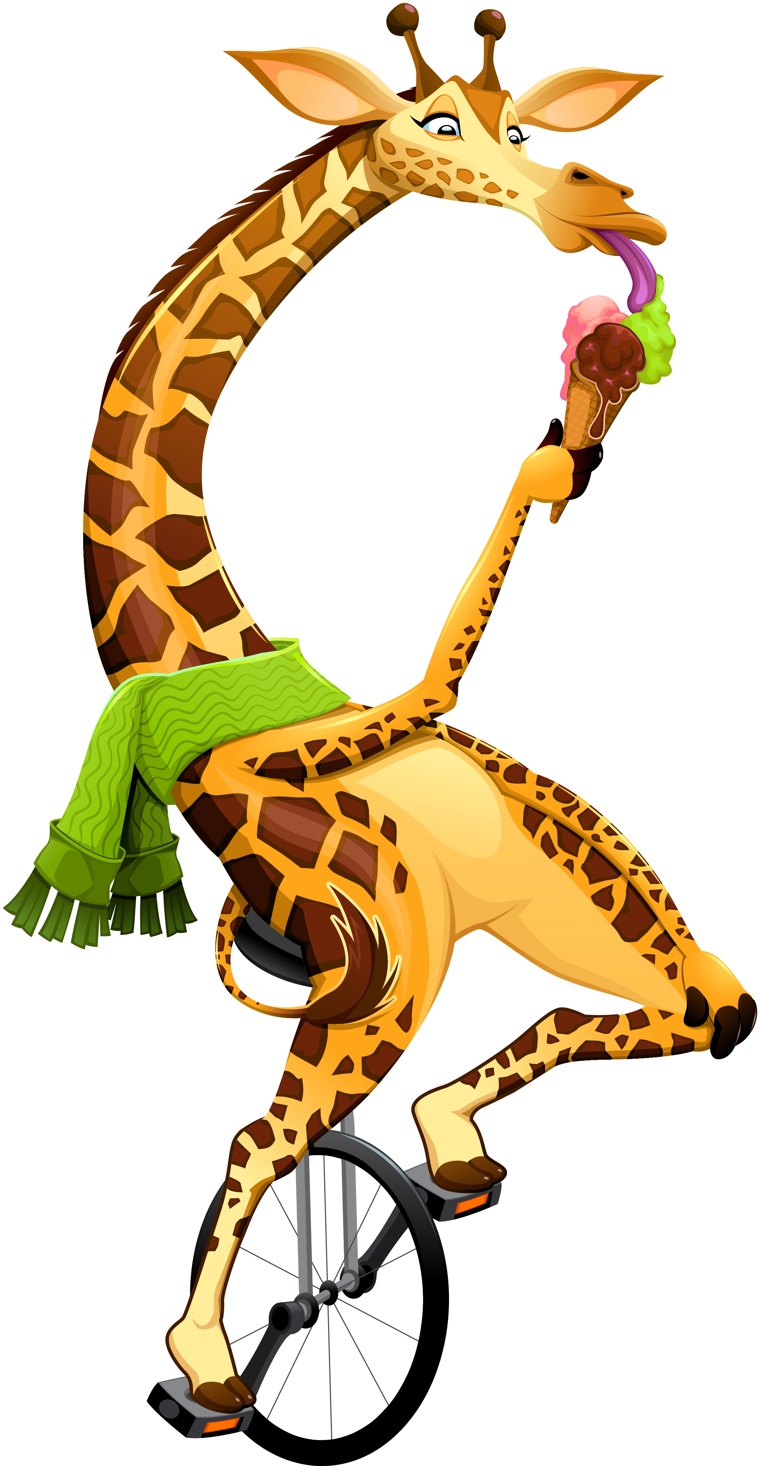
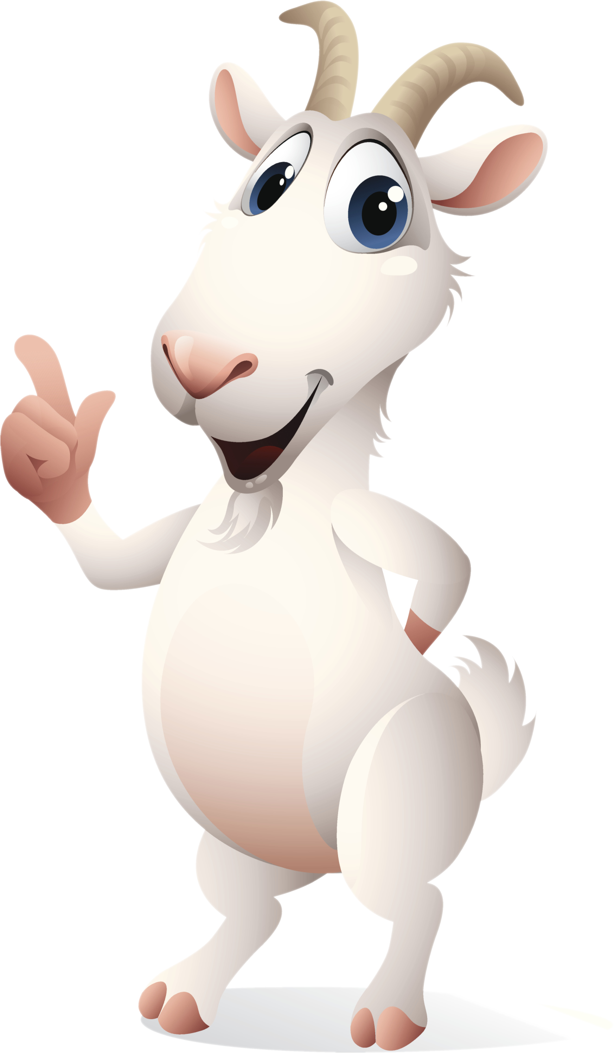



BÀI 2
CHÚ CHIM NHỎ
( Tiết 1 )

Slide 3

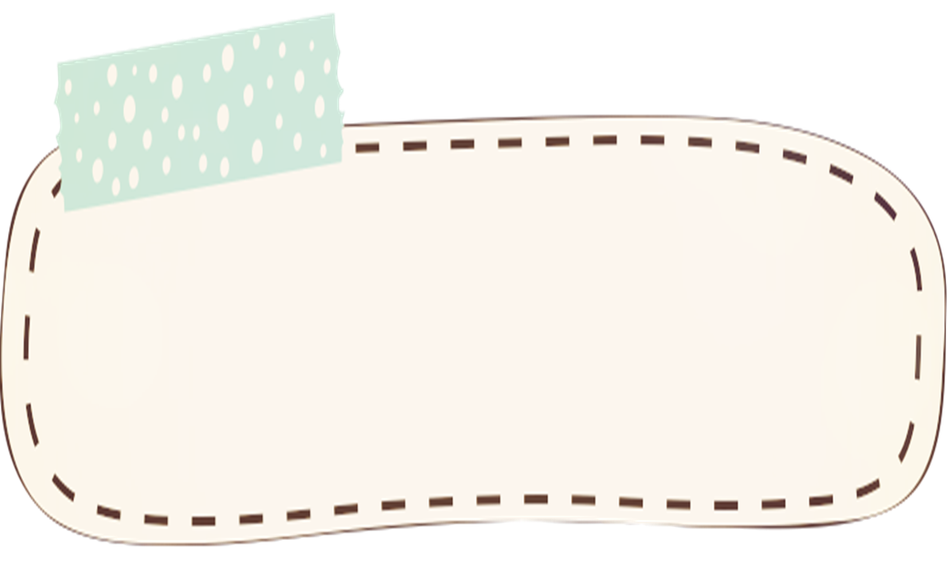
Khởi động
Chơi trò chơi :
Ong về tổ

Slide 4
Hoạt động 1
Khám phá
o

Slide 5
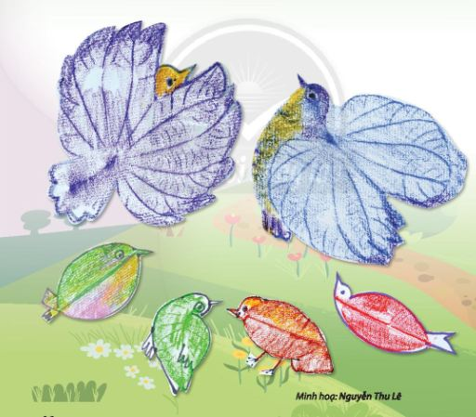
( Nhận biết hình được tạo từ cách in chà xát )
- Những chú chim được tạo ra bằng cách nào ?
- Phần nào của chú chim được tạo từ hình in lá ?

Slide 6
Hoạt động 2
Kiến tạo kiến thức – kĩ năng
o

Slide 7
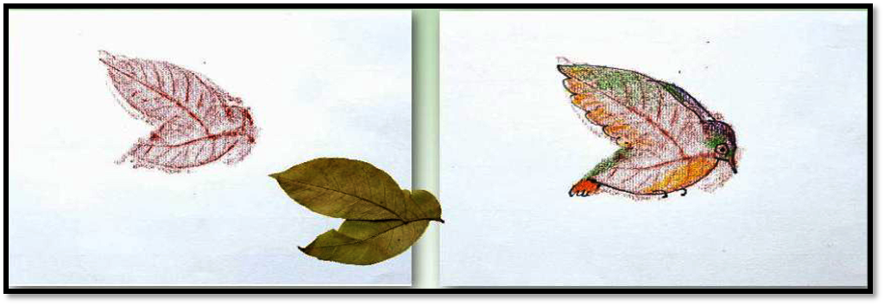




( Cách tạo hình chú chim bằng cách chà xát giấy )
Bước 2

Slide 8
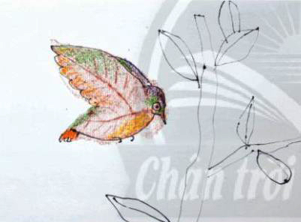
Bước 3

Slide 9
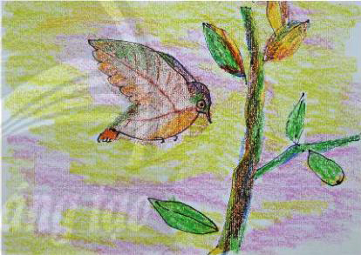
Bước 1

Slide 10
Hoạt động 3
Luyện tập – sáng tạo
o

Slide 11
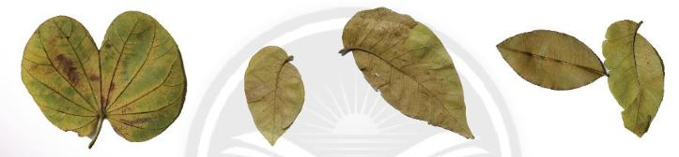
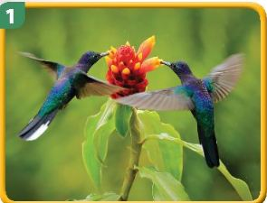
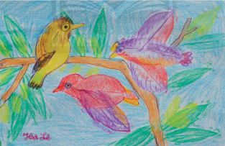
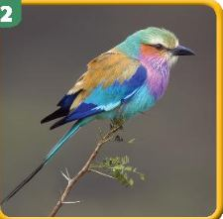
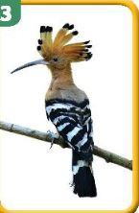
Tạo hình chú chim nhỏ yêu thích

Slide 12
Hoạt động 4
Phân tích - đánh giá
o

Slide 13
Hoạt động 5
Vận dụng – phát triển
o

